Slide 1

1990-2022年全球糖尿病患病率和治疗趋势
中心实验室：刘适

Slide 2
Worldwide trends in diabetes prevalence and treatment from 1990 to 2022: a pooled analysis of 1108 population representative studies with 141 million participants
《Lancet》，November，2024
通讯作者：英国伦敦帝国学院公共卫生学院

Slide 3
一、背景
糖尿病会增加截肢、视力丧失和肾功能衰竭等致残性并发症的风险，并与心血管疾病、痴呆症、某些癌症以及肺结核和严重COVID-19等感染有关。
糖尿病可在初级保健阶段发现，使用口服降糖药或胰岛素以及注射药物进行治疗，可降低并发症和后遗症的风险并减缓其发展。
糖尿病患病率和治疗覆盖率及其变化情况是衡量人口健康和卫生系统效能的重要指标。

Slide 4
一、背景
肥胖是糖尿病的一个重要风险因素，在过去几十年中，大多数国家的肥胖人数都在增加，中低收入国家的肥胖人数增幅最大。
有关各国糖尿病发病率和治疗覆盖率的可比数据有助于确定预防和治疗糖尿病的良好做法，并指导卫生系统的优先事项和计划。
目前全球糖尿病患病率的估计数据存在一些局限性，而有关糖尿病治疗覆盖率的数据，尤其是有关其变化情况的数据却很少。

Slide 5
二、方法/概述
汇总了以人群为基础的空腹血糖和糖化血红蛋白（HbA1c）测量研究。汇总数据采用贝叶斯分层元回归模型进行分析。主要结果是糖尿病患病率和接受治疗的糖尿病患者比例。
糖尿病的定义是正在接受治疗的糖尿病，或空腹血糖（FPG）达到或超过7.0mmol/L，或HbA1c达到或超过6.5%（未接受治疗的糖尿病）。治疗是指患者目前使用口服降糖药或胰岛素。

Slide 6
二、方法/概述
估算了200个国家和地区从1990年到2022年的主要结果趋势，这些国家和地区分为20个地区和8个超级地区。
估算了18岁及以上女性和男性的糖尿病患病率，以及30岁及以上人群的治疗率。
所有分析均在R（4.3.1版）中进行。

Slide 7
二、方法/数据
从非传染性疾病风险因素合作组织(NCD-RisC) 的数据库中汇集了测量空腹血糖和HbA1c的人群研究。
使用了1980-2022年期间进行的1108项研究，其中有1.41亿名18岁或以上的参与者。
高收入的西方超级地区国家（平均每个国家有12.3项研究）拥有的数据最多，而撒哈拉以南非洲国家（平均每个国家有1.8项研究）拥有的数据最少。这些研究中有833 项（75%）有治疗数据。

Slide 8
二、方法/汇总数据分析的统计方法
使用贝叶斯分层元回归模型来估计按性别、年龄、国家和年份划分的糖尿病患病率和治疗趋势。
年龄标准化患病率和治疗率是通过使用WHO标准人口对特定年龄的估计值进行加权计算得出的。在计算年龄标准化治疗时，通过将世卫组织标准人口权重与每个国家和年份的年龄特定糖尿病患病率相乘来解释糖尿病患病率的年龄模式。

Slide 9
二、方法/汇总数据分析的统计方法
对未经治疗的糖尿病患者人数随时间的变化进行了分解，以计算三个驱动因素的影响：人口数量和年龄结构的变化、患病率的变化以及治疗覆盖率的变化。

Slide 10
二、方法/糖尿病诊断的二次分析
使用了2005-2022年进行的在整个国家或一个或多个国家以下地区具有代表性的研究数据。
使用了30岁或以上参与者的数据计算未接受诊断和治疗的糖尿病患者的比例。
通过对八个超级地区各自的样本量进行加权合并了各项研究的数据。
进行了二次分析以评估糖尿病治疗不足的原因是由于诊断不足，还是由于确诊者治疗不足。

Slide 11
三、结果
1990年，整个欧洲的男女糖尿病患病率最低，撒哈拉以南非洲的男性糖尿病患病率也最低（图1）。16个国家的女性和22个国家的男性糖尿病年龄标准化患病率为2-4%，其中丹麦的男女患病率最低。
1990年，一些太平洋岛国的年龄标准化患病率为20-31%。

Slide 12
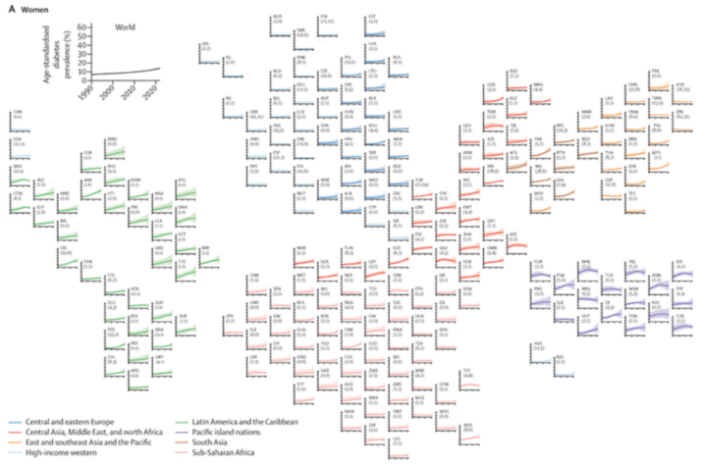
Fig. 1 |Age-standardised diabetes prevalence from 1990 to 2022 by country, for women and men aged 18 years or older

Slide 13
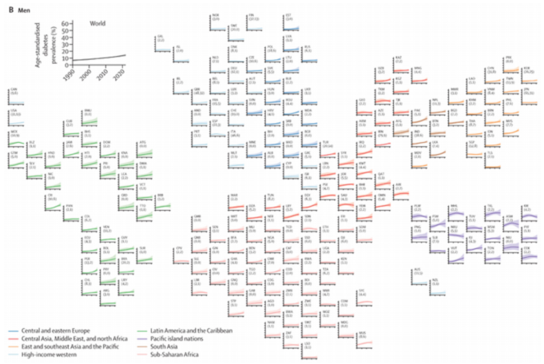
Fig. 1 |Age-standardised diabetes prevalence from 1990 to 2022 by country, for women and men aged 18 years or older

Slide 14
三、结果
从1990-2022年，日本、西班牙和法国女性的年龄标准化患病率下降了1-2个百分点，这些国家的女性在此期间的肥胖率也呈下降或持平趋势，而瑙鲁男性的患病率下降了7个百分点，尽管1990年的患病率高达30.7%（图1和图2）。在66个国家的女性和44个国家的男性中，未发现患病率的增加或减少。这些国家大多位于西欧、撒哈拉以南非洲、东亚和太平洋地区以及加拿大、以及波利尼西亚和密克罗尼西亚的许多岛国。

Slide 15
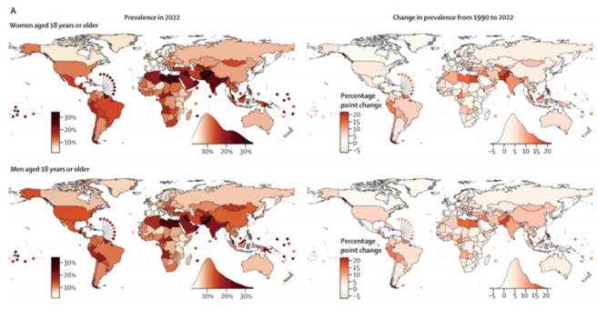

Slide 16
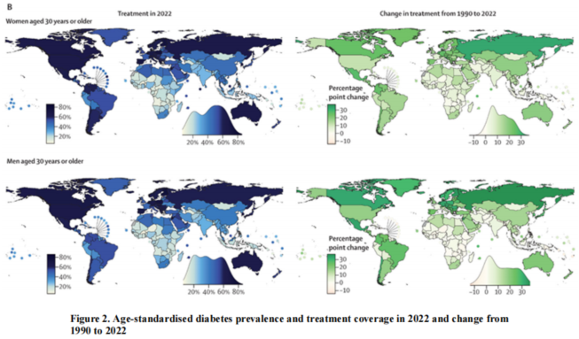

Slide 17
三、结果
在其他131个国家（女性）和155个国家（男性）中，年龄标准化糖尿病患病率女性增加了2-22个百分点，男性增加了2-18 个百分点。增幅最小的国家是欧洲和撒哈拉以南非洲地区、东帝汶和日本（男性，女性有所下降）。从东南亚延伸到南亚、中东和北非以及拉丁美洲和加勒比海的赤道以北国家带的患病率增幅最大，达15-22个百分点。密克罗尼西亚联邦和瓦努阿图等其他太平洋岛屿，流行率也大幅上升。

Slide 18
三、结果
1990-2022年，66个国家（女性）和79个国家（男性）的年龄标准化患病率增加了一倍多。
2022年，西欧和东非的男女糖尿病患病率仍然最低，日本和加拿大的女性患病率最低。
2022年，法国、丹麦、西班牙、瑞士和瑞典女性的年龄标准化患病率为2-4%，丹麦、法国、乌干达、肯尼亚、马拉维、西班牙和卢旺达男性的年龄标准化患病率为3-5%（图 2）。

Slide 19
三、结果
21个国家的女性和14个国家的男性的年龄标准化发病率在2022年超过了25%。这些国家包括大多数的波利尼西亚和密克罗尼西亚国家、加勒比海以及中东和北非的一些国家、巴基斯坦和马来西亚。
2022年，高收入西方国家、中欧和东欧、东亚和太平洋地区以及拉丁美洲和加勒比海部分地区的粗发病率高于年龄标准化发病率。

Slide 20
三、结果
在撒哈拉以南非洲、南亚、东南亚和中亚的大多数国家，以及中东和北非粗发病率较低。
在撒哈拉以南非洲的一些国家，糖尿病患者的中位年龄小于40岁，在非洲其他地区以及中亚、南亚、中东和北非以及加勒比地区的一些国家，糖尿病患者的中位年龄为40-45岁；在高收入超级区域的大多数国家以及东亚和太平洋地区的一些国家，糖尿病患者的中位年龄大于65岁。

Slide 21
三、结果
2022年，在大多数高收入西方国家，男性糖尿病患病率高于女性。而在撒哈拉以南非洲以及拉丁美洲和加勒比地区的大多数国家，情况相反。在其他超级区域，各国的糖尿病男女患病率相似。
2022年，全球年龄标准化糖尿病患病率为女性13.9%，男性14.3%。估计有8.28亿成年人患有糖尿病，比1990年增加了6.3亿（图 3）。其中，4.2亿为女性，4.08 亿为男性。印度（2.12亿）和中国（1.48亿）在这一数字中所占比例最大。

Slide 22
三、结果
1990年，除11个国家（女性）和1个国家（男性）外，所有国家的年龄标准化糖尿病治疗覆盖率均低于50%。1990-2022年，118个国家（59%）的女性和98个国家（49%）的男性年龄标准化治疗覆盖率有所提高。在拉丁美洲、中欧和西欧、加拿大、韩国、俄罗斯、塞舌尔和约旦的一些国家观察到了最大的增长（25-37个百分点），其中男女均有增长。

Slide 23
三、结果
治疗覆盖率最高和最低的国家之间的差距从1990年的男女分别为56和43个百分点扩大到男女分别为78和71个百分点（图 4）。
2022年，在撒哈拉以南非洲的一些国家，年龄标准化治疗覆盖率为5-10%。海地、撒哈拉以南非洲的大多数国家、美拉尼西亚、中亚、南亚和东南亚的一些国家的治疗覆盖率低于25%。

Slide 24
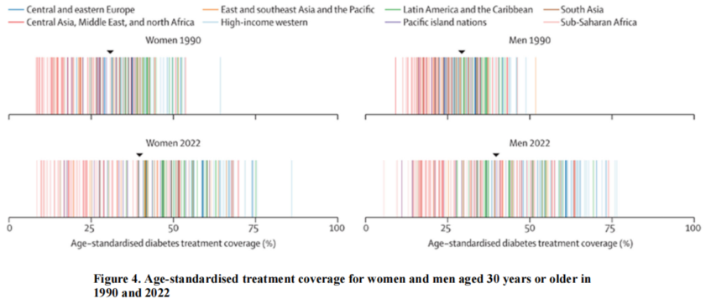

Slide 25
三、结果
在韩国、许多高收入西方国家、中东欧、拉丁美洲、中东和北非的一些国家、治疗率为55%或更高。比利时有最高的年龄标准化治疗覆盖率女性86%，男性77%。
2022年，在大多数高收入西方国家以及拉丁美洲和加勒比海国家，女性糖尿病治疗覆盖率高于男性。在撒哈拉以南非洲的大多数国家，情况恰恰相反。

Slide 26
三、结果
共有4.45亿30岁或以上的成人糖尿病患者没有接受治疗（占糖尿病患者的59%），是1990年人数（1.29亿，图 5）的3-5倍。30%的未治疗糖尿病患者（1.33亿）在印度，第二多的未治疗糖尿病患者在中国（7800万；图 3）。
1990-2022年，每个超级地区未经治疗的糖尿病患者人数都在增加。造成这一增长的最大原因是糖尿病患者人数和人口年龄的增加。

Slide 27
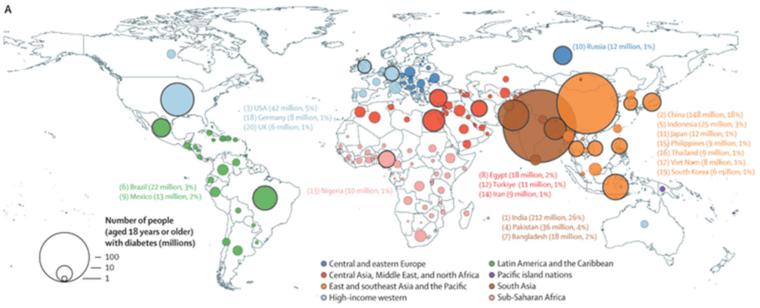

Slide 28
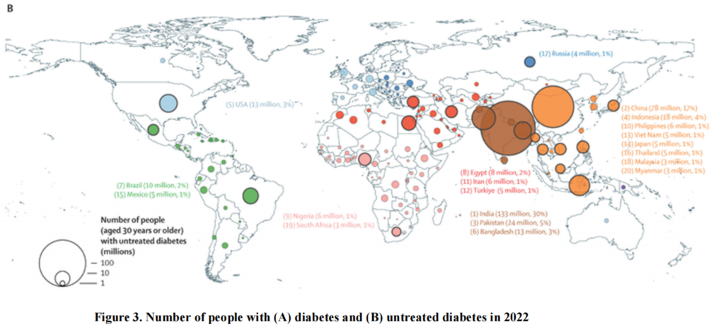

Slide 29
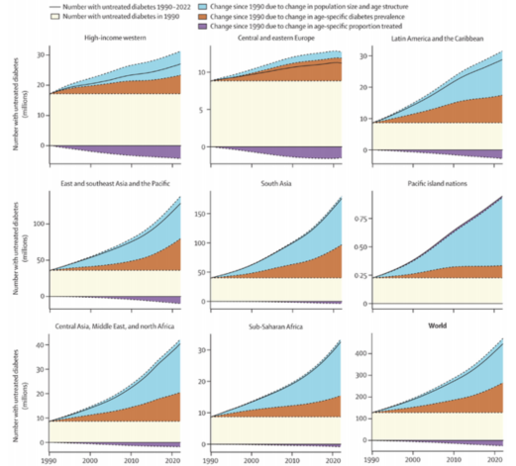
Fig. 5 Contributions of population growth and ageing, rise in diabetes prevalence, and
improvement in treatment coverage to the change in the number of people with untreated
diabetes from 1990 to 2022

Slide 30
三、结果
中东欧是个例外，那里的人口数量增长低于其他超级区域，或在某些国家有所下降。在其他超级区域，人口变化占未治疗糖尿病病例增长的61-83%，糖尿病患病率的上升占未治疗糖尿病病例增长的15-42%。在高收入的西方国家，其次是中欧和东欧、拉丁美洲以及东亚和太平洋地区，糖尿病患者人数的增加在一定程度上被治疗效果的改善所抵消。

Slide 31
三、结果
在每个超级地区，大多数未治疗糖尿病患者（84-97%）都没有得到诊断（表）。在撒哈拉以南非洲和南亚，超过94%的未治疗糖尿病病例未经诊断。

Slide 32
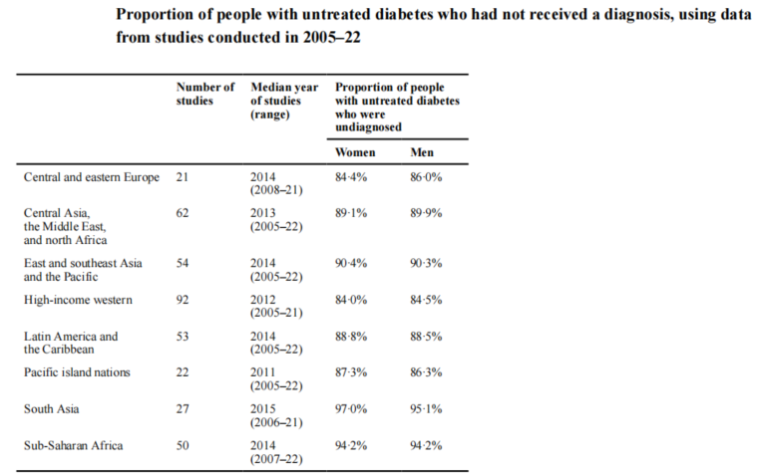

Slide 33
四、讨论
研究结果表明：发病率增幅最大的国家是低收入和中等收入国家，而在发达国家中，糖尿病的发病率增幅最小。
在欧洲、北美、澳大拉西亚和太平洋地区的高收入国家，以及一些表现良好的中等收入国家，特别是拉丁美洲国家，治疗方面的改善最大。
在我们的研究中，糖尿病的估计患病率高于近期的其他全球研究。

Slide 34
四、讨论
研究结果表明在一些高收入国家，糖尿病患病率没有增加，或仅有少量增加。
研究提供了全面、一致和可比较的全球糖尿病患病率和治疗情况的估算数据，这项工作的主要优势在于数据的规模和质量，使用了来自175个国家1100多项研究的数据，覆盖了全球98%的人口。

Slide 35
四、讨论
我们只使用了测量血糖指标的研究数据，以避免自我报告和登记数据中因未诊断病例而产生的偏差和其他错误。我们根据FPG和HbA1c来定义糖尿病，从而使全球糖尿病估算值与当代临床指南保持一致。这弥补了以往全球估算值在排除HbA1c单独升高人群方面的局限性，在低收入和中等收入国家，HbA1c单独升高人群在糖尿病总人数中所占比例大于高收入国家。

Slide 36
四、讨论
该模型还考虑了年龄关联以及年轻人和老年人之间的趋势差异，赋予国家数据的权重高于非国家数据。
女性和男性的糖尿病患病率差异分别为1.5和1.7个百分点，治疗率差异分别为6.1和5.9个百分点。
我们的研究存在一些局限性，一些国家的数据较少，25个国家没有数据；数据较少或没有数据的国家的估计值通过地理结构参考了其他国家的数据，这增加了其估计值的不确定性。

Slide 37
四、讨论
在我们的模型中，其他差异由特定研究的随机效应项来捕捉，以调整未观察到的差异。
我们没有将口服葡萄糖耐量试验（2hOGTT）得出的餐后2小时血糖纳入糖尿病的定义中，因此糖尿病的实际患病率会高于此处报告的数字。
COVID-19大流行可能阻碍了一些健康调查。大流行也可能影响了糖尿病患病率，尤其是治疗覆盖率。我们使用了来自2020年及以后的45项研究，但还需要更多数据来评估人群层面的影响。

Slide 38
四、讨论
我们没有足够的关于治疗细节（如胰岛素和特定药物的使用）的可比数据。
未来的研究应补充估计儿童和青少年的糖尿病患病率和治疗情况。
在肥胖症盛行的地区，如太平洋和加勒比岛国以及中东和北非，糖尿病的发病率已经很高或上升幅度更大。

Slide 39
四、讨论
酸奶和一些其他乳制品、谷物和绿叶蔬菜可以降低患糖尿病的风险，而精制碳水化合物，包括含糖饮料，则会增加这种风险。
在拥有全民医疗保险和良好的初级保健服务的国家，糖尿病高危人群可能被及早发现，并预防或延缓糖尿病的发生。
胎儿和儿童时期的营养和发育造成的遗传和表型差异会影响世界范围内糖尿病发病率的变化。

Slide 40
四、讨论
要扭转肥胖症的上升趋势，就必须减少精制碳水化合物等食品的摄入量，并改善获得新鲜水果、蔬菜、豆类、奶制品和鱼类等健康食品以及参加体育运动和积极休闲活动的经济和物质条件。
高危预防需要识别高危人群，并支持他们在饮食和锻炼方面实现持续的改变，并使用有效的药物。
对于已经患有糖尿病的人来说，改变生活方式和药物治疗，控制血压和胆固醇，可以延缓并发症的发展，降低死亡率，甚至有助于病情缓解。

Slide 41
四、讨论
目前治疗的差异在很大程度上与糖尿病诊断不足的程度有关。这意味着改善病例检测是提高治疗覆盖率的先决条件。
要使初级保健适应更多的筛查工作，就需要采取方法，如开展工作场所和社区筛查活动，与艾滋病和肺结核等疾病的筛查相结合。
增加诊断还需要制定指导方针、开展培训、提供决策支持以鼓励进行糖尿病筛查，以及提供实验室设施或护理点监测仪。

Slide 42
四、讨论
确诊的糖尿病患者需要定期获得药物供应、信息和支持，以坚持治疗，并进行随访，以评估控制和筛查并发症。
全民医保应将糖尿病药物作为基本药物纳入医保范围；需要国家或多国制定策略以降低成本获取药物。

Slide 43
四、讨论
需要一个有效的采购和分销系统，确保药品、指导方针、培训和决策支持，以鼓励和促进处方；通过数字技术或社区卫生工作者建立信息和支持系统，以提高患者的依从性。
随着糖尿病新药和持续血糖监测等技术在高收入国家的普及，这些行动对于避免扩大全球糖尿病负担和治疗的不平等尤为重要。

Slide 44

Thank You

